Slide 1
マイナーおすすめゲーム
SILT

Slide 2
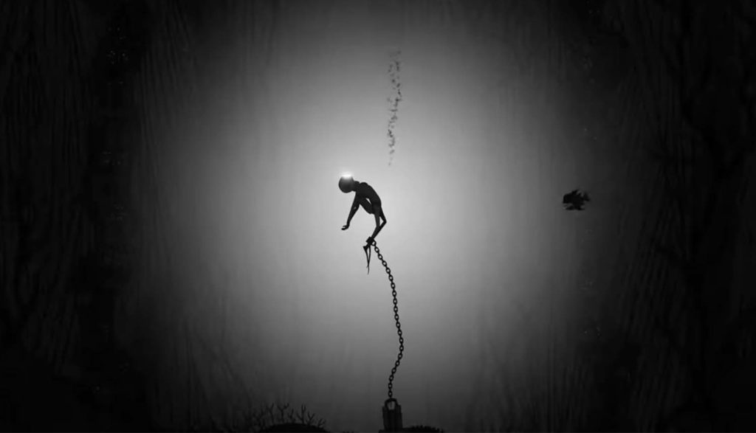
ですが、主人公には特殊な力があります。
主人公は無力です。
自分につながれた鎖もほどけないほどに…

Slide 3
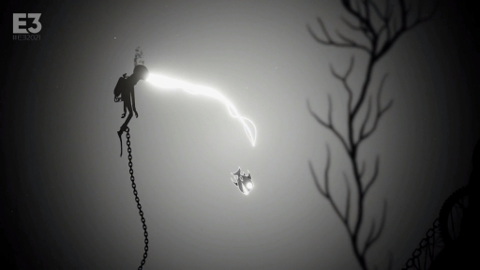
それは憑依能力。
小さな魚であれば憑依して操れます。
例えば…自分をつなぐ鎖を切るなども

Slide 4
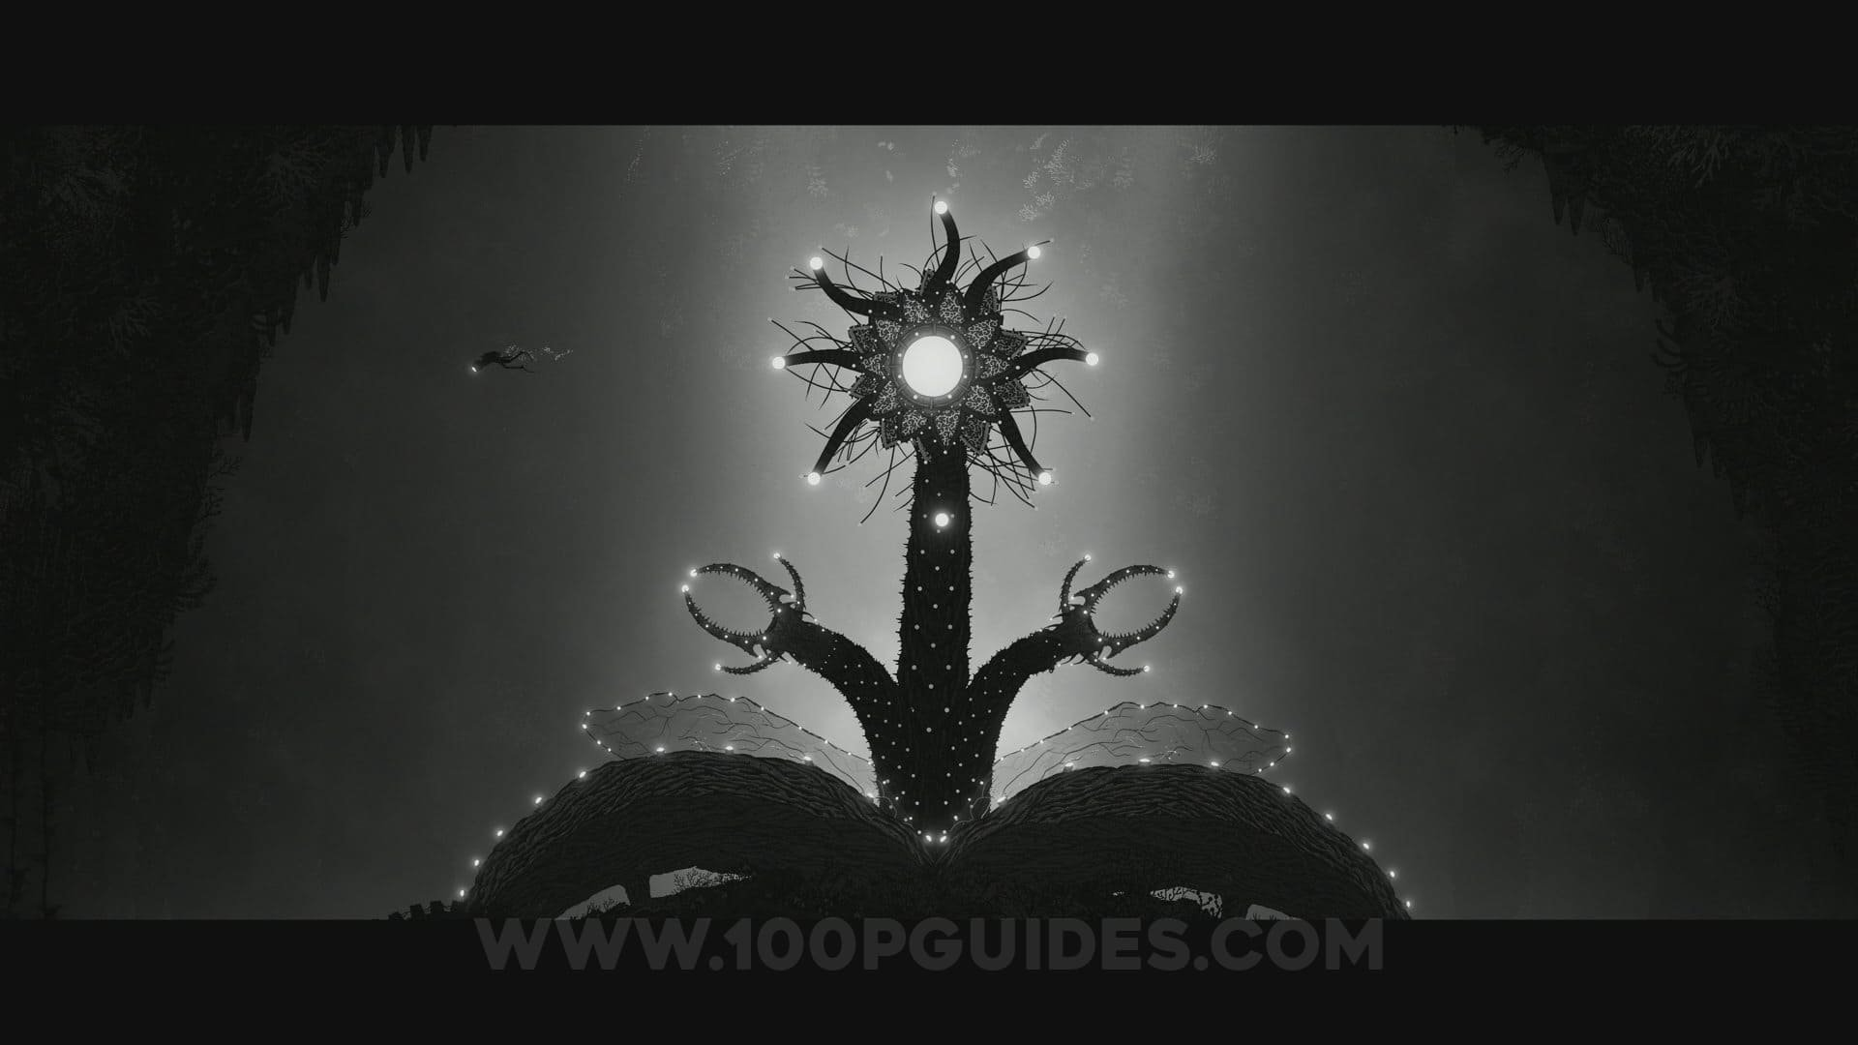
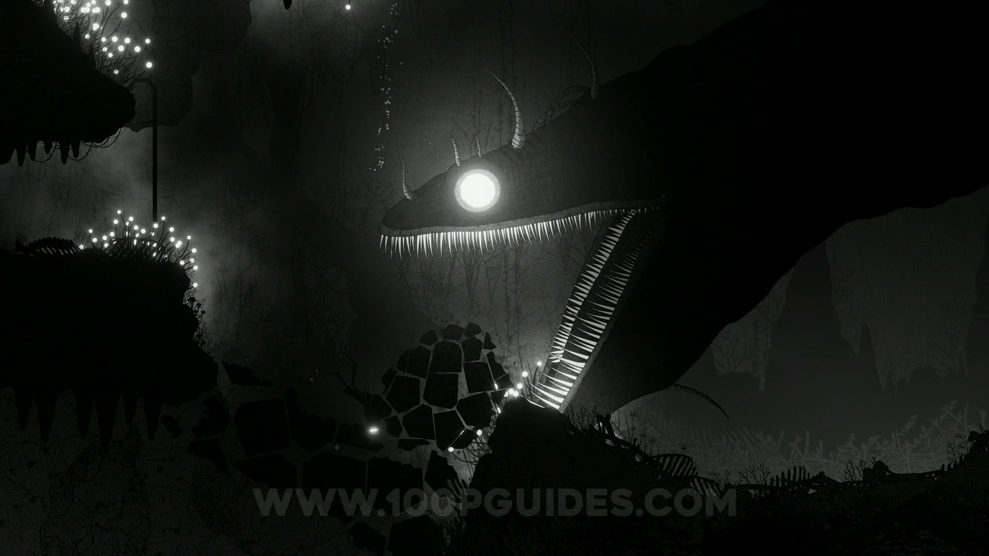
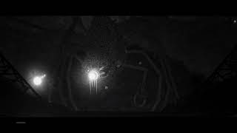
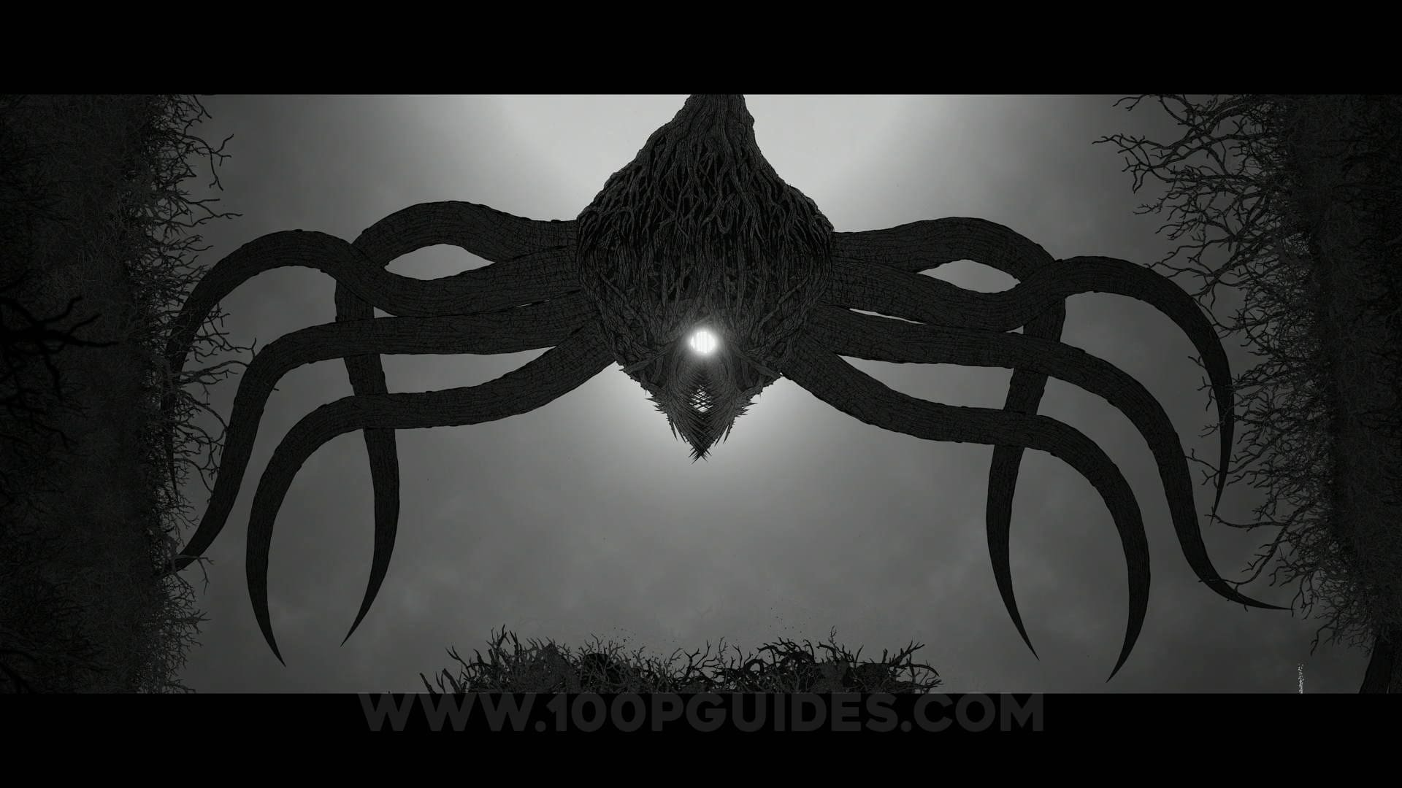
チョウチンアンコウに食人植物、木に擬態するクラーケンに巨大な機械部品が混じるカニ…様々なボスが登場します…

Slide 5
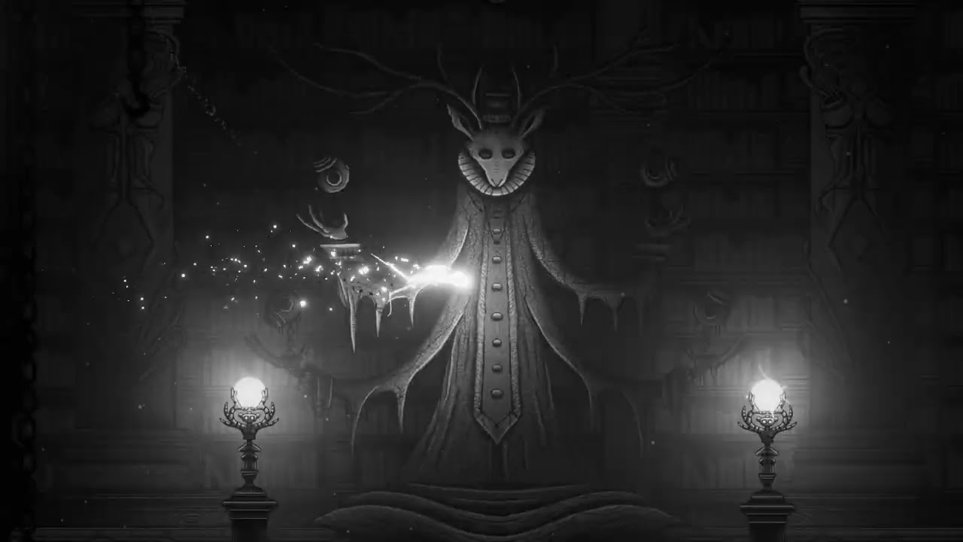
主人公は深海を探索し、遺跡や巨大生物と遭遇します。
果たして主人公は深海から脱出できるのでしょうか

